Slide 1
Faculdade Engenheiro Salvador Arena – FESA
Engenharia de Controle e Automação
Trabalho de Conclusão do Curso – ECA9
Desenvolvimento de um texturômetro: automação e controle de processo metrológico para mensurar propriedades mecânicas na indústria alimentícia
Henrique Pavin Pereira – RA 062190023
Otavio Aristides Lima– RA 062190019
Márcio Felipe Pires Mendonça – RA 062190040
Mateus Quintino Gama – RA 062190003
Matheus Atanazio Pereira– RA 062190036
2º semestre – 2023

Slide 2
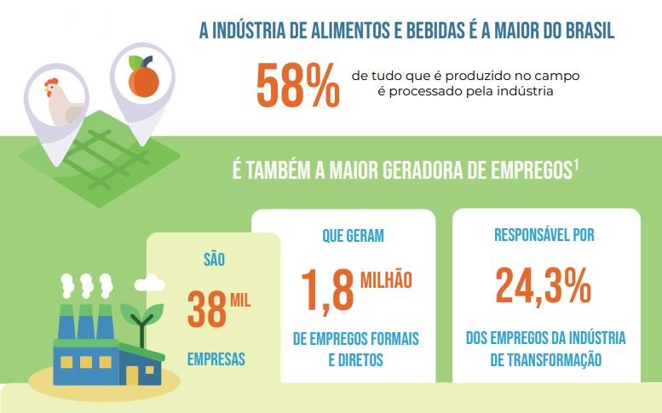

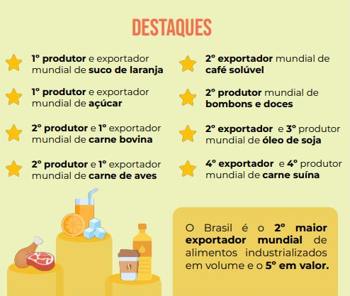

Indústria de Alimentos e Qualidade
Setor possui posição de destaque na economia nacional
Brasil é um dos principais players globais em exportação de produtos alimentícios
Controle de qualidade nos alimentos é fator crítico para garantir a satisfação do cliente
Existe diversos parâmetros e variáveis relevantes que os produtos possuem e precisam ser controlados e notados
Doce, amargo, azedo, macio, duro, salgado, etc.

Slide 3
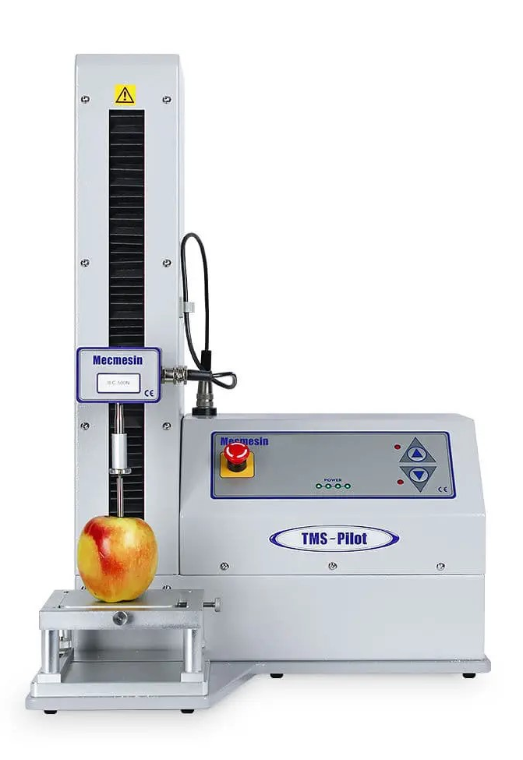
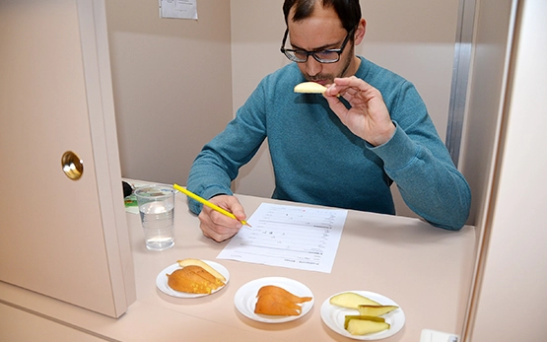
Análise Sensorial x Instrumental
São utilizados métodos de análise sensorial para analisar características de alimentos
Muitas características ainda não possuem métodos instrumentais para mensurar
Análise sensorial é subjetiva, propensa as experiências de cada indivíduo
Texturômetro analisa características mecânicas do corpo material trazendo dados numéricos que podem ser analisados.

Slide 4
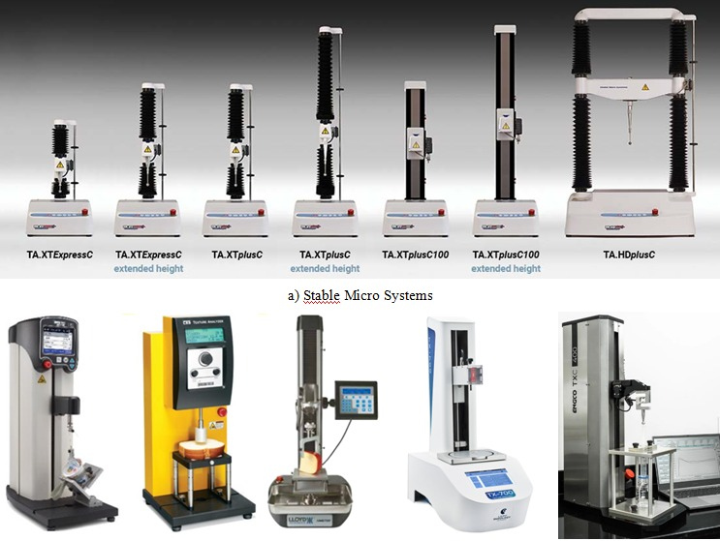
Texturômetro
Os principais texturômetros atuais seguem o mesmo princípio
Texturômetro analisa o corpo através de uma célula de carga, que quantifica a força durante o ensaio.
Existem diversos tipos de teste e métodos diferentes, como compressão, tração, flexão, cisalhamento, penetração e TPA (Texture Profile Analysis).
Para cada tipo de teste existe uma probe indicada, possuindo formatos diversos, como cônica, cilíndrica, lâmina, esférica, etc.

Slide 5
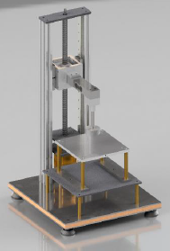
Objetivos
Desenvolver um texturômetro para fins acadêmicos-industriais visando sua utilização, inicialmente nos laboratórios de alimentos
Texturômetro proposto terá o foco inicial de em analisar pães e frutas por compressão e penetração.
Desenvolver um software com interface amigável e intuitiva para a operação do dispositivo, capaz de traçar os gráficos do ensaio e armazenar os dados coletados

Slide 6
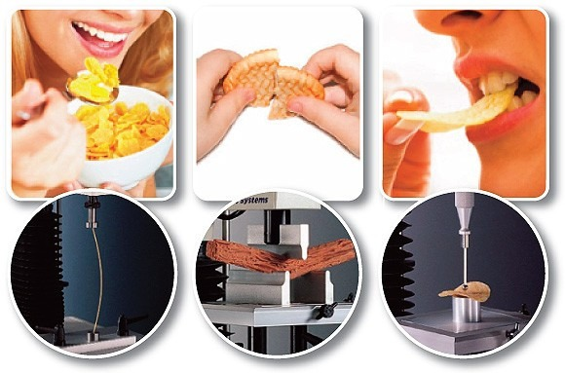
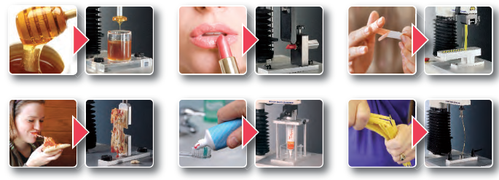
Tipos de Testes
Compressão
Cisalhamento
Penetração
Tração
Flexão
Extrusão
TPA

Slide 7
Referências bibliográficas
ABIA. Relatório Anual da Associação Brasileira da Indústria de Alimentos 2023: Exercício 2022. São Paulo: ABIA, 2023a. 34p.
ALEMU, T. Texture Profile and Design of Food Product. Journal of Agriculture and Horticulture Research, [S.L.], v. 6, n. 2, p. 272-281, maio 2023. Disponível em: https://www.opastpublishers.com/peer-review/texture-profile-and-design-of-food-product-5564.html. Acesso em: 15 set. 2023.
ANDREANI, P. Medidas simultâneas mecânicas e acústicas e correlações sensoriais para alimentos crocantes. 2018. 197f. Dissertação (Mestrado em Engenharia de Alimentos) – Centro Tecnológico, Universidade Federal de Santa Catarina, Florianópolis, 2018. Disponível em: https://repositorio.ufsc.br/handle/123456789/191686. Acesso em: 15 set. 2023.
FACETO, L. S. D. Correlação entre análise sensorial e instrumental de textura de cereais matinais expandidos e em formato de floco. 2019. 183f. Tese (Doutorado em Engenharia e Ciências de Alimentos) – Instituto de Biociências, Letras e Ciências Exatas, Universidade Estadual Paulista “Julio de Mesquita Filho”, São José do Rio Preto, 2019. Disponível em: https://repositorio.unesp.br/handle/11449/182084. Acesso em: 15 set. 2023.
NORA, F. M. D (org.). Análise Sensorial Clássica: fundamentos e métodos. Canoas: Mérida Publishers, 2021. 140p. Disponível em: https://www.meridapublishers.com/analise-sc/#1568497185094-4ba52532-dc3ae9a3-ca04. Acesso em: 15 set. 2023.
OBARA, T. R. A. Qualidade na indústria de alimentos: contexto atual e oportunidades. 2018. 25f. Monografia (Especialista em Engenharia da Qualidade) – Universidade Tecnológica Federal do Paraná, Ponta Grossa, 2018. Disponível em: https://repositorio.utfpr.edu.br/jspui/handle/1/23214. Acesso em: 15 set. 2023.
VIEIRA, G. S. Análise sensorial descritiva: desafios entre a metodologia e a percepção humana. 2019. 230f. Tese (Doutorado em Medicamento e Cosméticos) – Faculdade de Ciências Farmacêuticas de Ribeirão Preto, Universidade de São Paulo, Ribeirão Preto, 2019. Disponível em: https://www.teses.usp.br/teses/disponiveis/60/60137/tde-19122019-110835/pt-br.php. Acesso em: 15 set. 2023.

Slide 8
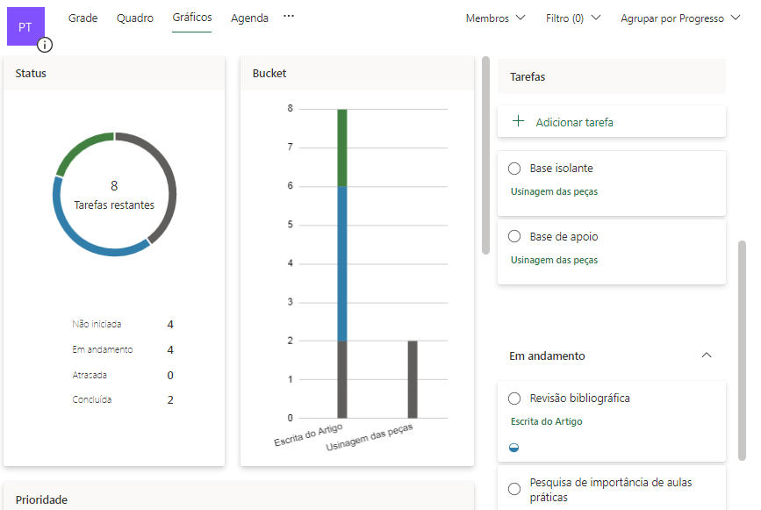


Concluído
Definição de tema
Definição do Escopo do projeto
Desenho mecânico
Diagrama funcional elétrico
Escrita da Introdução
Escrita do Referencial Teórico
Em andamento
Pesquisa sobre o tema
Usinagem mecânica (em avançado)
Programação das Classes
Planejado
Finalização da Usinagem e Montagem – out/23
Integração dos sistemas e teste inicial – nov/23
Finalização do Software de controle – nov/23
Finalização do Software de Gerenciamento – fev/23
Escrita da Metodologia – fev/23
Teste funcional – mar/23
Calibração e Validação – mar/23
Escrita dos Resultados e Conclusão – abr/23
Revisão de Texto e melhorias – mai/23
Entrega do Artigo e Defesa – jun/23

Slide 9


Agradecimentos

